Slide 1
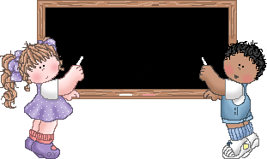
Организация
самостоятельной
работы

Slide 2
Структура урока в комплекте, состоящем из двух классов
Минут на уроке | Классы
 | 1 | 3
2 – 3 15 – 18 15 – 18 3 - 5 | Организация работы Объяснение, первичное закрепление с учителем Самостоятельная работа Подведение итогов, задание на дом | Организация работы Самостоятельная работа Объяснение, первичное закрепление с учителем Подведение итогов, задание на дом

Slide 3
Ориентировочные нормы времени на самостоятельную работу на уроке
Класс | 1-е полугодие, мин | 2-е полугодие, мин
1-й | 5 – 10 | 10 – 15
2-й | 6 – 12 | 12 – 17
3-й | 8 – 15 | 14 – 18
4-й | 15 - 20 | 19 - 25

Slide 4
Виды самостоятельной работы:
Подготовительные упражнения до изучения нового(повторение по учебнику, работа с карточками, таблицами и т. д.)
Изучение нового , аналогичного с ранее изученным, проводимое по детальной инструкции.
Упражнения на закрепление с опорой на памятки, алгоритмы.
Разнообразные тренировочные упражнения.
Контрольные и проверочные работы, после усвоения материала.

Slide 5
Длительность самостоятельной работы.
объём
сложность
Недостаточная подготовленность к восприятию нового материала.
Нерациональное сочетание умственных и практических действий.
Низкий уровень овладения техникой выполнения заданий

Slide 6
Задачи на решение реальных ситуаций из жизни
Таблицы, схемы и другие раздаточные материалы
Повышение интереса
Обязательная проверка
Элементы игры: шарады, кроссворды, лабиринты, тесты и т. д.

Slide 7
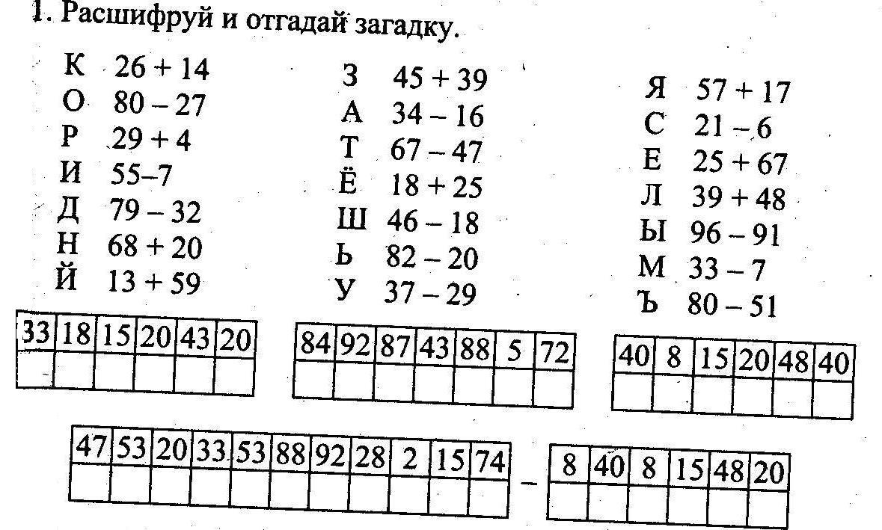

Slide 8
Работа №1
1.Найдите произведение чисел 8 и 4.
2. Во сколько раз число18 меньше числа 54?
3. Чему равно частное чисел 56и8?
4. Запишите число, предшествующее при счёте числу 509
5. На сколько число 72 больше числа 8?
6. Чему равно вычитаемое, если уменьшаемое равно71,
а разность равна 10?
7. Делимое равно 24, частное равно 2. Найди делитель.
8. Чему равен первый множитель, если произведение равно 84,
а второй множитель равен 6?
9. Увеличьте 17 в 4раза.
10. Запишите выражение и найдите его значение: «К числу 50 прибавить частное чисел 70 и 5».
Запишите только ответы.

Slide 9
Работа №2
1. Число 36 делится без остатка и на 6, и на 2.
2. Числа 12, 14, 18 – чётные.
3. Число 48 больше числа 8 на 6.
4. При делении на число 3 могут получиться остатки 1, 2 и 3.
5. Произведение чисел 7 и 0 равно частному чисел 0 и 7.
6. Если в выражении есть скобки, то сначала всегда вычисляют значение выражения в скобках.
7. Если первый множитель равен 19, а второй 3, то
произведение равно 57.
8. Частное чисел 91 и 13 равно 7.
9. В двух сотнях содержится 200 десятков.
10. Число 20 больше числа 80 на 60.
Пишите только да или нет.

Slide 11
Спасибо за внимание
Терпения вам и оптимизма!

